Slide 1
Tableu1
Archivo creado el: 26/11/2021 11:55:17

Slide 2
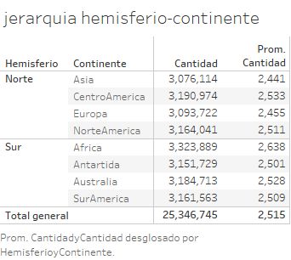

Slide 3
